Slide 1
IDÉATION

Slide 2
Chapitre 1 – Notre équipe
Présentation des membres de l’équipe
Chapitre 2 – Notre Projet
Fiche de présentation de la mise en œuvre
Chapitre 3 – Nos annexes
Pièces et informations complémentaires

Slide 3
  CHAPITRE 1
  Notre équipe

Slide 4

LE CHEF D’ÉQUIPE
Prénom NOM
FONCTION
ORGANISME DE FORMATION DE RATTACHEMENT

Slide 5

COÉQUIPIER
Prénom NOM
FONCTION
ORGANISME DE RATTACHEMENT OU ENTREPRISE

Slide 6

COÉQUIPIER
Prénom NOM
FONCTION
ORGANISME DE RATTACHEMENT OU ENTREPRISE

Slide 7

COÉQUIPIER
Prénom NOM
FONCTION
ORGANISME DE RATTACHEMENT OU ENTREPRISE

Slide 8
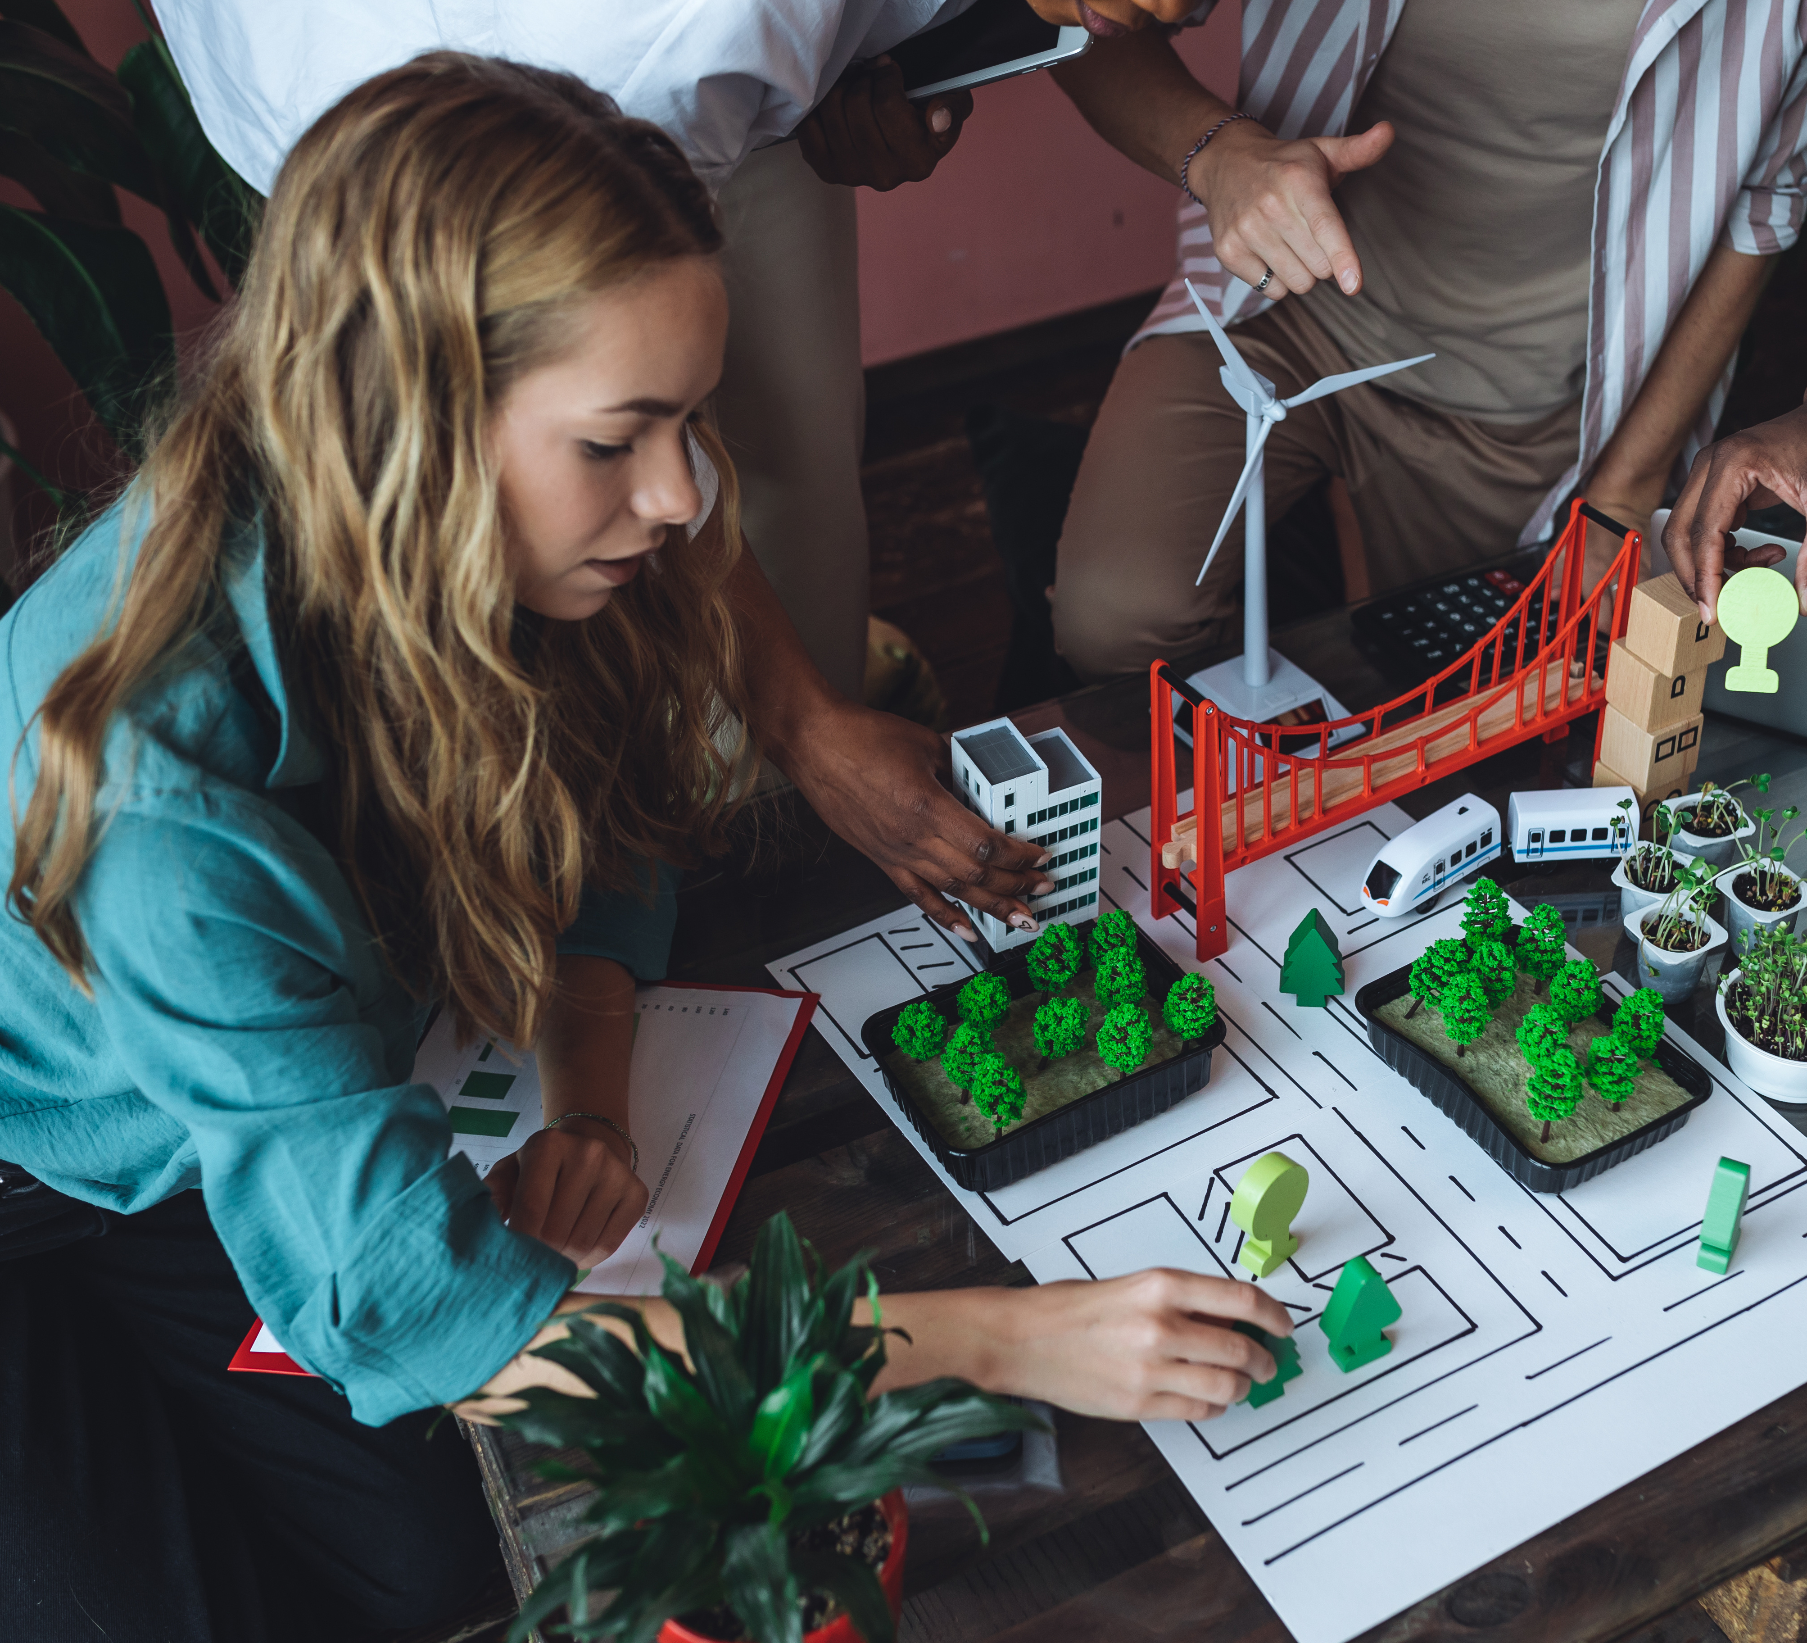
COÉQUIPIER
Prénom NOM
FONCTION
ORGANISME DE RATTACHEMENT OU ENTREPRISE

Slide 9
  CHAPITRE 2
  Notre projet

Slide 11
OBJECTIFS ET RÉSULTATS
Décrivez les objectifs que vous avez fixé à votre projet et les résultats que vous attendez et/ou avez obtenus.
NOS OBJECTIFS
NOS RÉSULTATS

Slide 12
PLANNING DU PROJET
Détaillez les principaux temps forts et les parties prenantes de votre projet. Indiquez un planning prévisionnel, opérationnel en cours ou final.
ETAPES​ | SUJET​ | DURÉE ​
Quoi ?​ | Comment ?​ | Quand ?​
​ | ​ | ​
​ | ​ | ​
​ | ​ | ​
​ | ​ | ​

Slide 15
IMPACTS ET CRITÈRES DE RÉUSSITE
Quels impacts attendez-vous ou avez-vous constaté que ce soit au sein de votre organisme de formation, au sein de votre territoire ou de la filière de la construction ? Quels critères ont fait ou feront de votre projet une réussite ?​
LES IMPACTS
LES CRITÈRES DE RÉUSSITE

Slide 16
  CHAPITRE 3
  Nos Annexes
NB Cette partie est non obligatoire. Les pièces que vous pourrez ajouter pourront étoffer votre présentation. Nous vous recommandons si vous le souhaitez de n’utiliser qu’un seul des outils proposés (BMC, PESTEL ou SWOT). ​

Slide 17
BUSINESS MODEL CANVAS
PRÉSENTATION DE VOTRE PROJET GRÂCE AU BUSINESS MODEL CANVAS
LES 9 CARACTÉRISTIQUES :
Son ou ses segments d'utilisateurs ​
La proposition de valeur ​
Les canaux de promotion et d'acquisition d'utilisateurs ​
La relation client envisagée ​
Les sources de revenus ​
Les ressources clés dont elle a besoin pour être développée ​
Les activités clés ​
Les partenariats stratégiques ​
La structure de coûts pour financer sa réalisation
Le business model canvas est un outil qui permet de représenter concrètement un projet à travers son modèle économique en obtenant une bonne vue d’ensemble. Au total, 9 éléments différents, essentiels au succès de la réalisation, sont identifiés. ​
Chacun de ces points doit être détaillé dans le business model canvas. L’objectif est de vous permettre de préparer votre idée à sa concrétisation et sa mise en œuvre pour avoir une bonne idée de la réussite de ce modèle.

Slide 18
8. partenaires clés
7. activités clés
2. proposition de valeur
4. relation client
1. segments d'utilisateurs
Aoreet dolore magna aliquam erat volutpat. Ut wisi enim ad minim veniam, quis nostrud exerci tation ullamcorper suscipit lobortis nisl ut aliquip ex ea commodo consequat. Duis autem vel eum iriure dolor in hendrerit in vulputate velit esse molestie consequat, vel illum.
Aoreet dolore magna aliquam erat volutpat. Ut wisi enim ad minim veniam, quis nostrud exerci tation ullamcorper suscipit lobortis nisl ut aliquip ex ea commodo consequat. Duis autem vel eum iriure dolor in hendrerit in vulputate velit esse molestie consequat, vel illum.
Aoreet dolore magna aliquam erat volutpat. Ut wisi enim ad minim veniam, quis nostrud exerci tation ullamcorper suscipit lobortis nisl ut aliquip ex ea commodo consequat. Duis autem vel eum iriure dolor in hendrerit in vulputate velit esse molestie consequat, vel illum.
Aoreet dolore magna aliquam erat volutpat. Ut wisi enim ad minim veniam, quis nostrud exerci tation ullamcorper suscipit lobortis nisl ut aliquip ex ea commodo consequat. Duis autem vel eum iriure dolor in hendrerit in vulputate velit esse molestie consequat, vel illum.
Aoreet dolore magna aliquam erat volutpat. Ut wisi enim ad minim veniam, quis nostrud exerci tation ullamcorper suscipit lobortis nisl ut aliquip ex ea commodo consequat. Duis autem vel eum iriure dolor in hendrerit in vulputate velit esse molestie consequat, vel illum.
6. ressources clés
3. promotion et acquisition
Aoreet dolore magna aliquam erat volutpat. Ut wisi enim ad minim veniam, quis nostrud exerci tation ullamcorper suscipit lobortis nisl ut aliquip ex ea commodo consequat. Duis autem vel eum iriure dolor in hendrerit in vulputate velit esse molestie consequat, vel illum.
Aoreet dolore magna aliquam erat volutpat. Ut wisi enim ad minim veniam, quis nostrud exerci tation ullamcorper suscipit lobortis nisl ut aliquip ex ea commodo consequat. Duis autem vel eum iriure dolor in hendrerit in vulputate velit esse molestie consequat, vel illum.
9. structure de coûts
5. sources de revenus
Aoreet dolore magna aliquam erat volutpat. Ut wisi enim ad minim veniam, quis nostrud exerci tation ullamcorper suscipit lobortis nisl ut aliquip ex ea commodo consequat. Duis autem vel eum iriure dolor in hendrerit in vulputate velit esse molestie consequat, vel illum.
Aoreet dolore magna aliquam erat volutpat. Ut wisi enim ad minim veniam, quis nostrud exerci tation ullamcorper suscipit lobortis nisl ut aliquip ex ea commodo consequat. Duis autem vel eum iriure dolor in hendrerit in vulputate velit esse molestie consequat, vel illum.

Slide 19
BUSINESS MODEL CANVAS
Voici une série de questions non exhaustives pour vous aider à compléter votre Business Model Canvas.
Son ou ses segments d'utilisateurs
Qui utilisera ma solution ?
Quelles sont les typologies d’utilisateurs ?
Quelle stratégie adopter pour chaque typologie de clients ?
La proposition de valeur
Qu’est-ce que je propose ?
Quels sont les avantages pour mes usagers ?
Quel est mon argumentaire de vente ?
Quelle est ma valeur ajoutée ?
Les canaux de promotion et d'acquisition d'utilisateurs
Quels canaux de diffusion vais-je utiliser ?
Quelle est la meilleure façon d’attirer l’attention des usagers sur ma solution ?
Comment l’utilisateur passe-t-il du premier contact à l’usage ?
La relation client envisagée
Comment obtenir une satisfaction élevée des usagers ?
Comment puis-je les fidéliser mes utilisateurs ?
Quelles sont les méthodes à utiliser pour garder le contact avec les usagers ?

Slide 20
BUSINESS MODEL CANVAS
Les sources de revenus
Quelles sont les sources de revenus ?
Quelles sources de revenus offrent les meilleures marges bénéficiaires ?
Les ressources clés
De quelles ressources humaines et matérielles ai-je besoin pour que cette idée se développe ?
De combien de ces ressources ai-je besoin ?
Les activités clés
Qu’est-ce que je dois réaliser comme action pour le bon fonctionnement du service ou de la solution proposée ?
Les partenariats stratégiques
De quels partenaires puis-je disposer dans mon environnement proche ?
Avec quels organismes de formation ou écoles, collectivités, fournisseurs, distributeurs, partenaires financiers, sous-traitants, etc. puis-je mener ce projet ?
La structure de coûts pour financer sa réalisation
Quels sont les coûts fixes et variables que la mise en œuvre de ce projet devra supporter ?
Quelles sont les ressources humaines, financières et matérielles nécessaires ?
Si mon idée est de créer un nouveau produit ou un nouveau service qui sera commercialisé, quel en serait le coût unitaire et la marge bénéficiaire ?

Slide 21
AUDIT PESTEL
Un plan PESTEL vous permet d'analyser l'environnement de votre projet. N'hésitez pas à l’ajuster en fonction des besoins spécifiques de votre analyse.
Politique
Economique
Social
Technologique
Environnemental
Légal
Quelle est l’analyse du contexte politique auquel votre idée sera confrontée ?
(Stabilité politique, politiques fiscales, engagements locaux…)
Quelles sont les conditions économiques générales dans lesquelles votre idée évoluera ?
Quels facteurs socioculturels peuvent influencer la réalisation de votre idée ? (Démographie, attitudes culturelles, niveaux d'éducation…)
Quel niveau de technologie est disponible pour vous aider dans la réalisation de votre projet ? (Recherche et développement, innovation technologique, accès à des solutions ou outils innovants, …)
Quels sont les enjeux environnementaux ? (Réglementations environnementales, durabilité, responsabilité sociale de l'entreprise, …)
Y a-t-il un cadre juridique qui contraint votre marché ? (Lois et décrets locaux, conformité réglementaire, litiges potentiels, Propriété intellectuelle,…)

Slide 22
ANALYSE SWOT
S. Forces
W. Faiblesses
Quels sont les avantages de votre idée ? (Expertise spécifique, ressources humaines, techniques ou financières, réputation, …)
Quelles sont les limites internes (Manque de diversification des solutions, dépendance à l'égard de certains fournisseurs, faible présence sur le territoire, …)
O. Opportunités
T. Menaces
Quels sont les facteurs externes favorables à votre idée ? (Marché en croissance dans un domaine d’activité spécifique, évolution des attentes des usagers, possibilités de réplication dans d’autres régions, domaines ou établissements, …)
Quels sont les facteurs externes défavorables (Concurrence intra ou extra sectorielle intense, changements réglementaires défavorables, inflation ou contraintes économiques difficiles, …)

